Slide 1
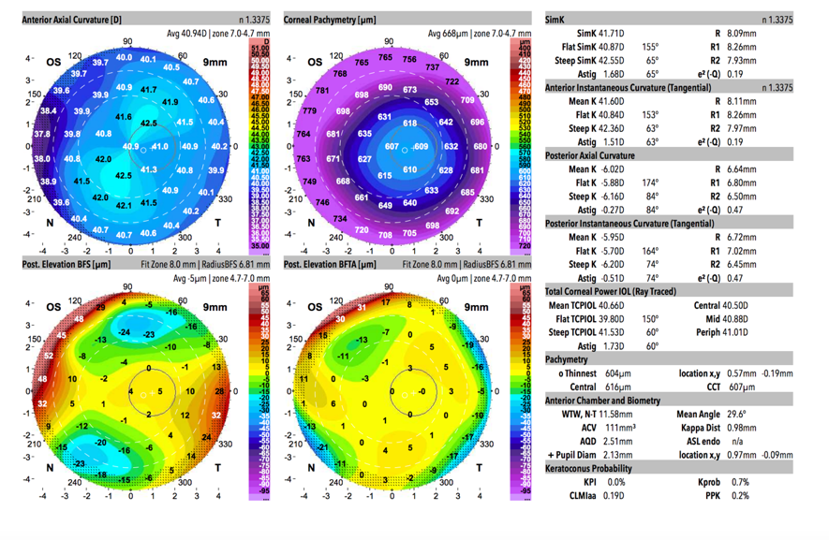
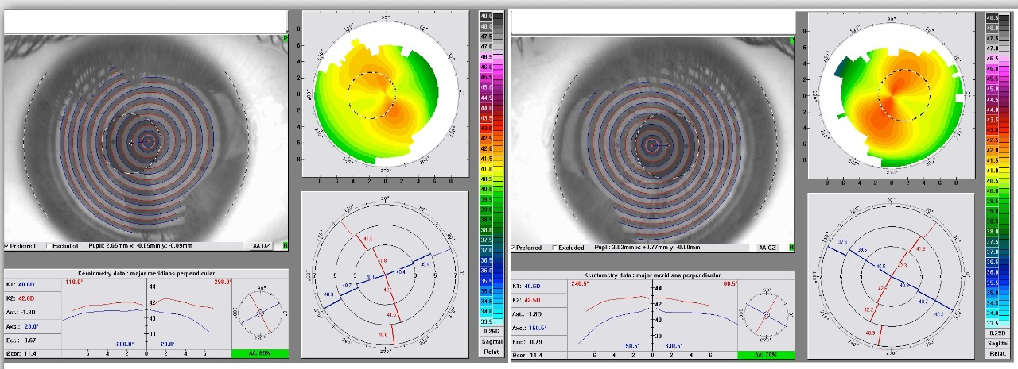
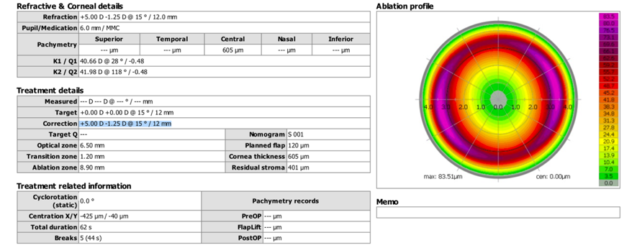
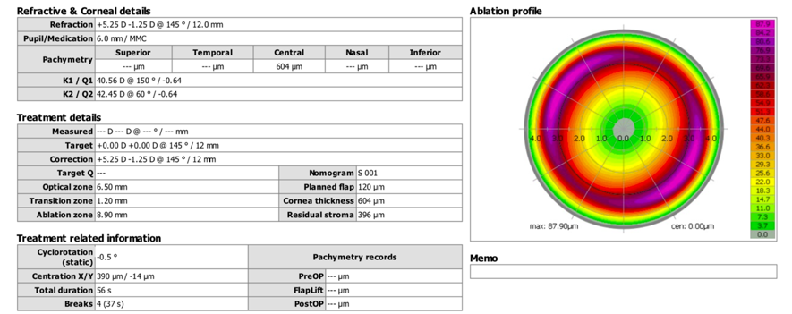
Manejo da centralização para ablação nas cirurgias refrativas.
Patrícia Gomes Silva; Lívia Cristina Rios; Sarah Caroline Cesario Chaves; Bernardo Kaplan Moscovici
INTRODUÇÃO
Figura 2 OD e OE
Nos últimos anos a precisão do ângulo na cirurgia refrativa tem avançado cada vez mais. O ângulo kappa representa um papel importante na melhoria dos resultados visuais e é definido como o ângulo entre o eixo visual e o eixo pupilar¹.
Um grande ângulo kappa pode levar a erros de alinhamento durante a ablação na cirurgia refrativa a laser, podendo resultar em uma correção menor do que o estimado, a um astigmatismo irregular ou a aberrações de alta ordem².
Para otimizar os resultados das cirurgias refrativas, a centralização da ablação tem sido amplamente estudada, principalmente no centro pupilar, no ápice da córnea ou em algum ponto entre estes dois locais^{2,3}.
RELATO DE CASO
Figura 3 OD e OE
Paciente do sexo masculino, 30 anos, encaminhado para o serviço de córnea para avaliar cirurgia refrativa. A melhor visão corrigida era de 20/20 em ambos os olhos na tabela de snellen com a seguinte refração estática: OD: +5 DE -1,25 DC 15⁰ e OE: +5,25 DE -1,25 DC 145⁰ (Figura 1). A biomicroscopia e mapeamento de retina sem alterações em ambos os olhos. Paquimetria OD de 605 Micras e OE de 604 micras, topografia com ceratometria mais plana em torno de 40 D e mais curva em torno de 42D. Tomografia de córnea: astigmatismo regular simétrico a favor da regra, sem alterações de elevação posterior (Figura 2). Foi realizado o procedimento de FemtoLASIK utilizando o laser FS200. O excimer laser foi o laser EX500 Wavelight (Alcon, Fort Worth, TX). O ângulo kappa era de 0.96 mm medido pelo aparelho Allegro Topolyzer Vario (Wavelight - Alcon, Erlangen, Alemanha), portanto foi decidido centralizar na metade do caminho, entre o ápice da córnea e o centro pupilar. Um mês após o procedimento, o paciente apresentava uma visão de 20/20 em ambos os olhos com uma refração estática em OD: PL DE -0,25 DC 50⁰ e OE: PL DE -1,25 DC 180⁰, sem queixas noturnas (Figura 3).
CONCLUSÃO
As cirurgias refrativas para hipermetropias ainda são desafiantes^{4,6}. A recomendação é que a centralização seja realizada primeiramente no reflexo de purkinje ou no ápice de córnea, sendo utilizado o valor do ângulo Kappa mensurado pelo tomógrafo/topógrafo e inserindo no excimer laser, ou ainda ser centralizado na distância entre o centro da pupila e o reflexo da córnea, especialmente em pacientes com o ângulo kappa grande^{4,5}. A localização ideal para melhor resultado visual ainda está por ser determinada, estudos estão sendo necessários para estabelecer a diferença dos métodos de centralização na cirurgia refrativa. O relato acima demonstra uma variação importante de centralização.
FIGURAS
Figura 1
OD e OE
REFERÊNCIAS
YANOFF M.; DUKER J. Oftalmologia. 2011.
2. SOLER V, BENITO A, et al. A randomized comparison of pupil-centered versus vertex-centered ablation in LASIK correction of hyperopia. 2011 Oct;152(4):591-599
3. KERMANI O. OBERHEIDE U. et al. Outcomes of hyperopic LASIK with the NIDEX NAVEX platform centered on the visual axis or line of sight. 2009; 25(1 Suppl.)S98-S103
4. PANDE M, HILLMAN JS. Optical zone centration in keratorefractive surgery. Entrance pupil center, visual axis, coaxially sighted corneal reflex, or geometric corneal center? Ophtalmology1993; 100:1230-1237
5. ARBA MOSQUERA S. EWRING T. New asymmetric centration strategy combining pupil and corneal vertex information for ablation procedures in refractive surgery theoretical background. 2012 Aug;28(8):567-73
6. SOLER V, BENITO A, et al. A randomized comparison of pupil-centered versus vertex-centered ablation in LASIK correction of hyperopia. 2011 Oct;152(4):591-599

